Slide 1
Інструменти та ініціативи ЗАПОРІЗЬКОЇ ТПП
ДЛЯ підтримки експорту
Андрій куц, віцепрезидент зтпп

Slide 2
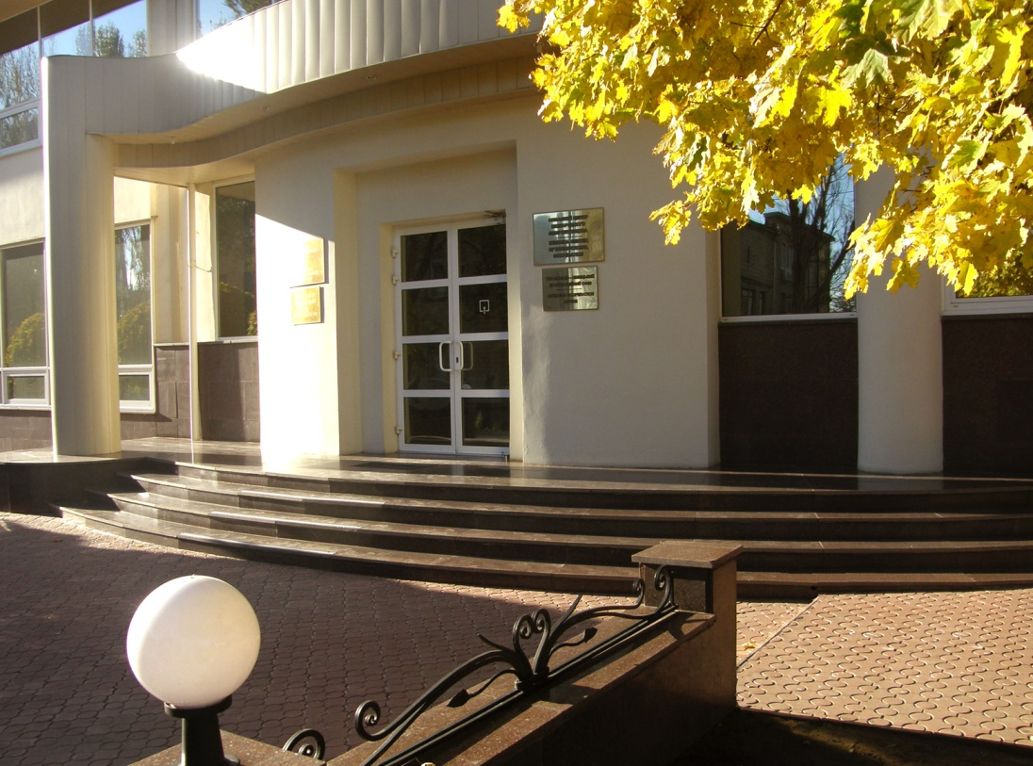
Запорізька торгово-промислова палата
Здійснюємо діяльність в рамках Закону України
«Про торгово-промислові палати в Україні» № 671/97 від 02.12.1997 р.
Відповідаємо вимогам міжнародного стандарту ISO 9001:2015
Послуги Запорізької торгово-промислової палати сьогодні максимально спрямовані на допомогу підприємствам в умовах воєнного часу, забезпечення життєдіяльності регіону та ефективне функціонування підприємств.
Роботи виконуються ліцензованими експертами відповідно до національного законодавства.

Slide 3
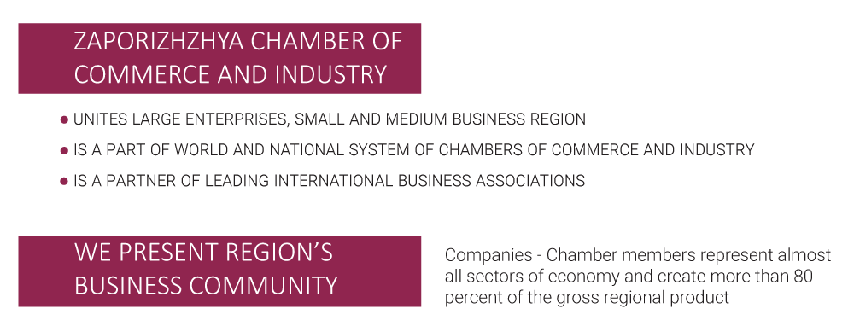
Запорізька ТПП
Об’єднує великий, малий та середній бізнес регіону
Частина світової та національної системи торгово-промислових палат
Партнер провідних міжнародних бізнес-асоціацій

Slide 4
Супровід експортної діяльності компаній регіону
ЗТПП сприяє експорту товарів шляхом проведення експертизи походження,
з видачею сертифікатів походження всіх форм. Надаються консалтингові,
консультаційні послуги експортоорієнтованим компаніям.
Послуги для бізнесу
Сертифікація походження товару
Митні послуги. Карнети АТА
За 2020-2024 роки оформлено понад 4420 вантажних митних декларацій.
Попередня ідентифікація товарів військового призначення у галузі
державного експортного контролю
• Запорізька ТПП є уповноваженим регіональним органом із
засвідчення форс-мажорних обставин та видачі Сертифікатів про настання таких
обставин.
З лютого 2022 року:
842 сертифікати про засвідчення форс-мажорних обставин
висновків про істотну зміну обставин (hardship)

Slide 5
Експертний висновок про країну походження товару та код товару згідно з УКТ ЗЕД з метою отримання ліцензії на експорт товарів
Відповідно до українського законодавства (зокрема, Постанова КМУ від 27 грудня 2022 р. № 1466, Постанова від 31 жовтня 2023 р. № 1133) діяльність з експорту товарів здійснюється за наявності спеціальної ліцензії.
Серед документів, необхідних для отримання ліцензії – Експертний висновок (оригінал) з визначенням країни походження та коду товару відповідно до УКТЗЕД.
Запорізька торгово-промислова палата надає послугу з видачі такого висновку. За консультаціями і допомогою щодо визначення кодів товарів відповідно до Української класифікації товарів зовнішньоекономічної діяльності (УКТ ЗЕД) звертайтесь до управління сертифікації та декларування Запорізької торгово-промислової палати.

Slide 6
Оформлення Карнетів АТА
Вже протягом 16 років Торгово-промислова палата України, регіональні торгово-промислові палати забезпечують функціонування системи карнетів АТА у повному обсязі.
Карнет АТА – уніфікований міжнародний митний документ, що використовується як митна декларація для товарів, які тимчасово без застави ввозяться на митну територію країни-учасниці Стамбульської Конвенції.
Карнет АТА гарантує оплату імпортного мита, митних зборів і платежів на території країни тимчасового ввезення /транзиту у випадку порушення норм митного законодавства та/або умов Конвенції про тимчасове ввезення.

Slide 7
Експертні послуги ЗТПП
Товарознавча експертиза кількості/якості товарів
Основні види:
• перевірка відповідності партії товару, що надійшла, умовам контракту за кількістю, якістю, пакуванням, маркуванням та іншими показниками при прийманні, зберіганні та відвантаженні товарів, що надходять в контейнерах і транспортних засобах;
• перевірка рівня якості товару за споживчими властивостями і його відповідності чинним в Україні нормам;
• відбір проб для лабораторних досліджень і їх проведення

Slide 8
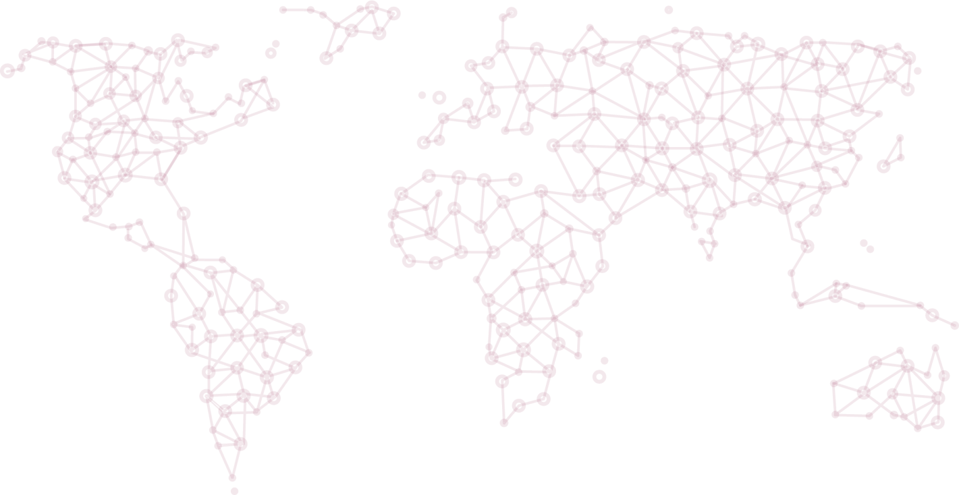
Розвиток економічного потенціалу підприємств-членів ЗТПП на міжнародній арені:
Співпраця з закордонними палатами та бізнес-асоціаціями
Діє понад 70-ти двосторонніх угод між Запорізькою ТПП та іншими палатами, асоціаціями, донорськими організаціями
Реалізація проєктної діяльності за підтримки закордонних партнерів
З травня 2024 року представник Запорізької ТПП працює в Республіці Польща
Наші партнери – Бізнес-асоціації Європи, Латинської Америки, Середнього Сходу, Азії

Slide 9
УЧАСТЬ ЗТПП В МІЖНАРОДНИХ ПРОЕКТАХ І ПРОГРАМАХ
Європейська мережа підприємств
Enterprise Europe Network, EEN
За допомогою EEN українські МСП мають можливість:
- Шукати бізнес-партнерів та покупців своєї продукції;
- Розміщувати та відстежувати комерційні пропозиції;
- Просувати свої інноваційні технології на ринки ЄС;
- Шукати та залучати новітні інноваційні технології із-за кордону;
- Шукати інвесторів та партнерів у ЄС для створення спільних підприємств.
Подавати заявки та брати участь в EEN можна через членів Консорціуму EEN-Україна. Послуги членів Консорціуму в рамках EEN є безкоштовними!
Запорізька ТПП є офіційним партнером мережі EEN в регіоні

Slide 10
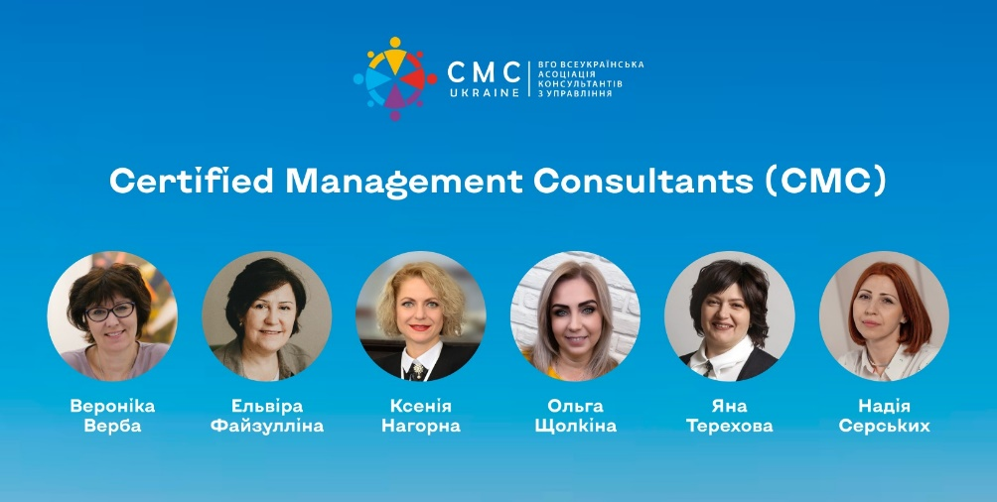
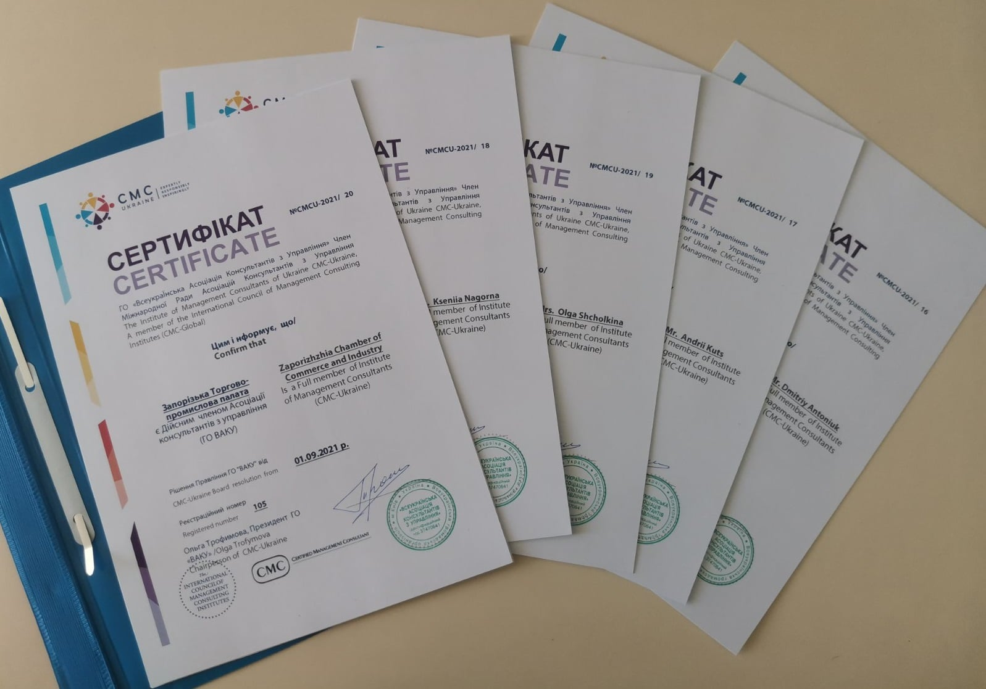
Запорізька торгово-промислова палата є дійсним членом Асоціації консультантів з управління (CMC-Ukraine)
Запорізька торгово-промислова палата є дійсним членом Асоціації консультантів з управління (CMC-Ukraine) з 2021 року. Експерти Запорізької ТПП працюють спільно з командою CMC-Ukraine як бізнес-консультанти, допомагаючи українським компаніям долати виклики воєнного часу, адаптувати виробництво до європейських вимог.
13 грудня 2024 року експертки Запорізької ТПП успішно пройшли процедуру ресертифікації та підтвердження статусу сертифікованих менеджмент консультантів СМС.
Завдяки реалізації консалтингових проєктів допомагаємо компаніям-учасникам розробляти ефективні експортні стратегії, а також розвиватися на внутрішньому ринку.

Slide 11
Участь ЗТПП у міжнародних проєктах і програмах
Упродовж 2024 року фахівці Запорізької торгово-промислової палати у команді профільних експертів Торгово-промислова палата України консультували представників бізнесу щодо оцінки відповідності продукції вимогам ЄС.
Відбулися безоплатні тренінги для бізнесу з оцінки відповідності продукції за основними галузями виробництва.
Допомагаємо бізнесу в підготовці експортних стратегій.
Готуємо огляди потенційних ринків збуту за індивідуальними запитами компаній.

Slide 12
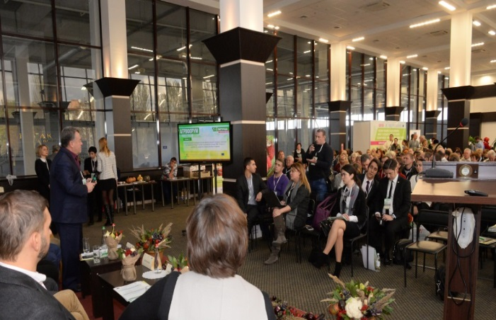
УЧАСТЬ ЗТПП В МІЖНАРОДНИХ ПРОЄКТАХ І ПРОГРАМАХ
Програма Федерального міністерства економіки та енергетики Partnering in Business with Germany (GIZ)
Запорізька ТПП є партнерською платформою Німецького товариства міжнародного співробітництва GIZ у Запорізькій області.
Мета Програми: налагодження контактів та взаємовигідного співробітництва між підприємцями Німеччини та представниками бізнесу з 21 країни, успішно працює на ринку України більше 20 років.
Напрями надання допомоги:
доступ до знань
доступ до ринків
соціальні ініціативи МСБ
Понад 30-ти представників запорізьких компаній стали учасниками безкоштовних програм стажування у Німеччині у межах Програми.

Slide 13
Онлайн-платформа PRO_Business
Спеціалізований онлайн-сервіс для запорізьких компаній PRO_Business
У липні 2022 року Запорізька торгово-промислова палата почала реалізацію нової ініціативи. Це інформаційна платформа PRO_Business – спеціалізований онлайн-сервіс для запорізьких компаній.
Проєкт підтримали міжнародні партнери: ПРООН у межах Програми ООН із відновлення та розбудови миру та за фінансової підтримки Європейського Союзу.
Мета: заявити про економічний потенціал Запорізького регіону, можливості локальних виробників, надати підприємцям майданчик для міжнародної презентації.

Slide 14
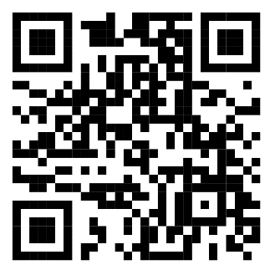
СЬОГОДНІ на онлайн-платформі представлені понад 800 КОМПАНІЙ різних сфер виробництва, сфери послуг і консалтингу. ПРИЙОМ ЗАЯВОК ТРИВАЄ.
catalog.cci.zp.ua
виробництво
консалтинг
Інноваційні рішення
Сучасні технології

Slide 15
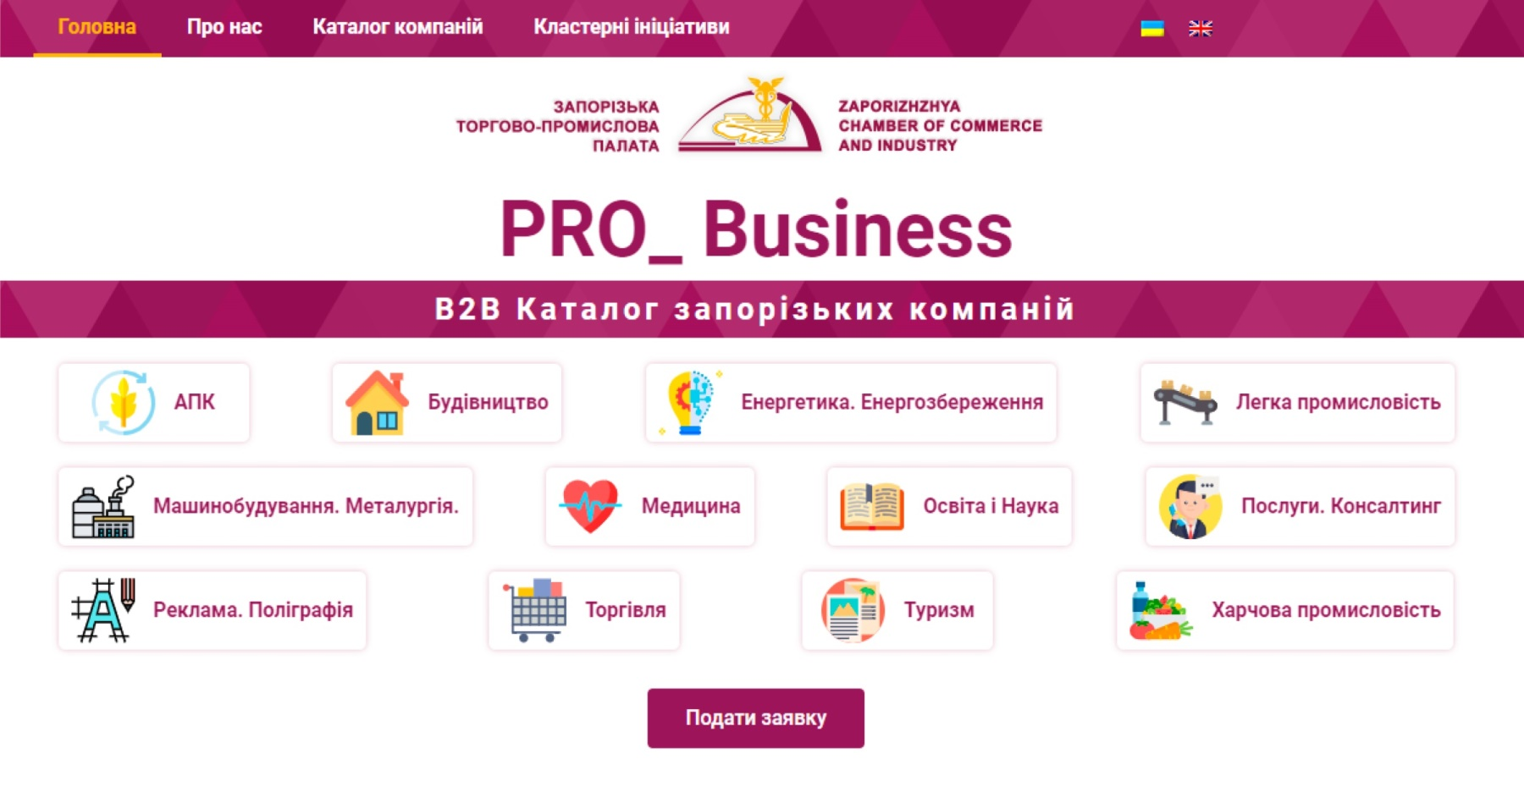
Переваги участі у проєкті запорізької тпп PRO_BUsiness
Розміщення профілю вашої компанії у каталозі (українська, англійська версії)
Презентація бізнесу під час міжнародних онлайн-, офлайн-заходів
Інтеграція з іншими онлайн-ресурсами пошуку бізнес-партнерів
Участь у проєктах міжнародної технічної допомоги
Регулярне отримання ділової інформації

Slide 16
Ми пропонуємо розвивати партнерство в реалізації міжнародних проєктів та кластерній діяльності
Контактні особи від Запорізької торгово-промислової палати
Андрій Куц, віцепрезидент, e-mail: andriikuts@gmail.com
Ксенія Нагорна, керівник міжнародного відділу,
email: oso@cci.zp.ua
www.cci.zp.ua

Slide 17
www.cci.zp.ua
ЗАПОРІЗЬКА ТОРГОВО-ПРОМИСЛОВА ПАЛАТА ЗАВЖДИ РАДА СПІВПРАЦЮВАТИ З ВАМИ!
www.cci.zp.ua
Notes:
17
Заполнить белые поля

